Slide 1


CONTRALORÍA
SOCIAL
2023
Programa para el Desarrollo Profesional Docente,
tipo Superior.

Slide 2


UNIVERSIDAD TECNOLÓGICA DE LA MIXTECA
PROGRAMA PARA EL DESARROLLO PROFESIONAL DOCENTE, PARA EL TIPO SUPERIOR.
PRODEP 2023

Slide 3


OBJETIVOS PRODEP
a) Profesionalizar a las/los PTC otorgando apoyos en un esquema en el que hombres y mujeres tengan las mismas oportunidades.
b) Coadyuvar a que las Universidades Interculturales, a través del apoyo de proyectos integrales impulsen la calidad de su capacidad y competitividad académicas y de sus principales procesos de gestión y de vinculación comunitaria.

Slide 4
El Programa es coordinado a nivel central, para el Tipo Superior, por la siguientes Unidades Responsables:
Secretaría de la Función Pública.
Dirección General de Educación Superior Universitaria e Intercultural (DGESUI)
Instituciones Públicas de Educación Superior beneficiarias.
Comité de Contraloría Social.
Órgano Estatal de Control.

Slide 5

BENEFICIARIOS PRODEP
  Perfil Deseable y Consolidación de las Universidades Interculturales.
  Aquellos PTC que recibieron apoyos en dinero, especie o por algún servicio.
Estos beneficiarios pueden supervisar y vigilar las obras de manera individual o en grupo, integrando lo que llamamos

Slide 6

La Contraloría Social Constituye una practica de transparencia, de rendición de cuentas y se convierte en un mecanismo de los beneficiarios para que, de manera organizada verifiquen el cumplimiento de las metas y la correcta aplicación de los recursos públicos asignados al PRODEP, para el tipo superior.
PRÁCTICAS DE TRANSPARENCIAS
RENDICIÓN DE CUENTAS
Capacitaciones
Conformación de comités.
Reuniones

Slide 7
DOCUMENTOS NORMATIVOS
Reglas de operación del PRODEP 2023.
Esquema de la Contraloría Social.
Guía Operativa
Plan Anual de Trabajo de la Contraloría Social (PATCS)
Publicados en:
https://dgesui.ses.sep.gob.mx/programas/programa-para-el-desarrollo-profesional-docente-para-el-tipo-superior-s247-prodep-vigente
https://www.utm.mx/contraloria/prodep.html

Slide 8


COMITÉ DE CONTRALORÍA SOCIAL
Responsable de Contraloría Social
Profesoras(es) de Tiempo Completo y/o beneficiarios
Solicitar la información pública relacionada con la operación del programa.
Difusión de información veraz y oportuna sobre la operación del programa federal
Vigilar
El ejercicio de los recursos públicos para que sea transparente y con apego a lo establecido en las reglas de operación.

Slide 9
Presentación de Quejas y/o Denuncias
Es competencia del Responsable de Contraloría Social (RCS) su captación através del “Formato quejas y/o denuncias” (Anexo7). Identificar si se trata de una queja o una denuncia para determinar el mecanismo de atención.
Canalizar las denuncias para su correspondiente atención por parte de la autoridad competente (Contraloría Interna, OEC, etc.).
Notificara la DFI sobre la denuncia y la atención proporcionada a la misma.

Slide 10

ATENCIÓN DE QUEJAS Y DENUNCIAS
contraloria_social_dfi@nube.sep.gob.mx
Trámites y servicios
dfi.dgesui@nube.sep.gob.mx y dudas_dfi@nube.sep.gob.mx
INSTANCIAS A LAS QUE PUEDES ACUDIR PARA QUEJAS Y DENUNCIAS
Denuncia Ciudadana de la Corrupción (SIDEC): https//sidec.funcionpublica.gob.mx/#!
Vía correspondencia: Dirección General de Denuncias e Investigaciones de la Secretaría de la Función Pública en Av. Insurgentes Sur No. 1735, Piso 2 Ala Norte, Guadalupe Inn, Álvaro Obregón, CP 01020, Ciudad de México.
Vía telefónica: En el interior de la República al 800 11 28 700 y en la Ciudad de México 55 2000 2000.

Slide 11
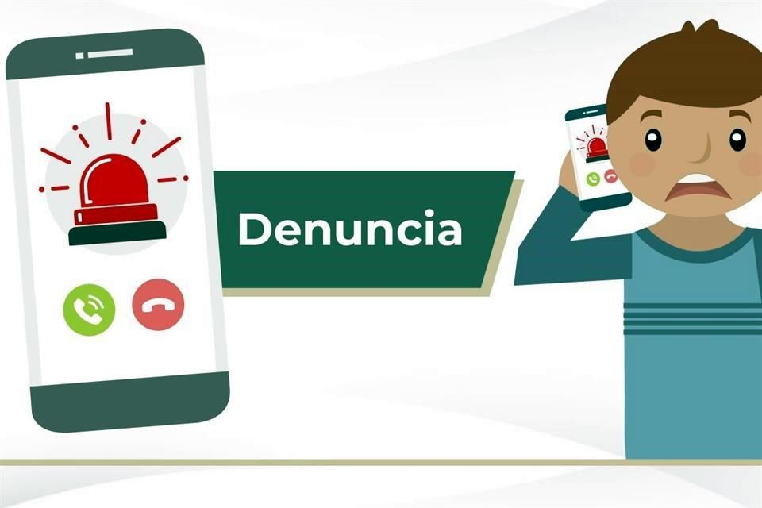
Presencial: En el módulo 3 de la SFP en Av. Insurgentes Sur No. 1735, PB, Guadalupe Inn, Álvaro Obregón, CP 01020, Ciudad de México.
Aplicación (App) “Denuncia Ciudadana de la Corrupción”
A los teléfonos:
  55 36 01 86 50 (en la Ciudad de México) extensiones 66224 (exclusivo denuncias de funcionarios públicos de la SEP), 66227, 66242, 66243 y 66244.
  Interior de la República 800 288 66 88 LADA SIN COSTO, en un horario 9:00 a 15:00 y de 16:00 a 18:00 horas, de lunes a viernes.
Acudir de manera personal dentro del referido horario, a las oficinas que ocupa el Área de Quejas de este Órgano Fiscalizador, ubicado en: Av. Universidad 1074, Col. Xoco, C.P. 03330, Benito Juárez, Ciudad de México.
Ingresar su escrito en la Oficialía de Partes Común, localizada en el referido domicilio de las 9:00 a 15:00 horas

Slide 12
ÓRGANO ESTATAL DE CONTROL
Tel. 951 5015000 ext. 10188
RESPONSABLE DE CONTRALORÍA SOCIAL
L.C.P. Mayra Ramírez Vásquez
auditorinterno@mixteco.utm.mx
Tel. 953 53 20399
ext. 720

Slide 13


G R A C I A S
PRODEP 2023

